Slide 1


ACTITUD ANTE
EL
CAMBIO
22 DE FEBRERO DE 2017

Slide 2

ÍNDICE
DEFINICION DE ACTITUD Y CAMBIO
COMO NOS VE LA COMPAÑIA
RECURSOS HUMANOS – MI PRIMERA ENTREVISTA
MIS PRIMEROS DIAS EN LA COMPAÑIA
TRES MESES MAS TARDE

Slide 3

ACTITUD Y CAMBIO

Slide 4
Actitud
Definición
La actitud, según algunos expertos es…
“Respuesta emocional y mental a las circunstancias de la vida”
“Es la tendencia del individuo a reaccionar, ya sea positiva o negativamente, a cierto valor social”
"La actitud es lo que nos impulsa hacer algo“

Slide 5
Cambio
Definición
Por otro lado, el cambio según otros se define como…
Transición que ocurre de un estado a otro, por ejemplo: el concepto de cambio de estado de la materia en la física (sólido, líquido y gaseoso)…
…de las personas en su estado civil (soltero, casado, divorciado o viudo);
…o en nuestro caso, de estudiante a miembro de una compañía

Slide 6
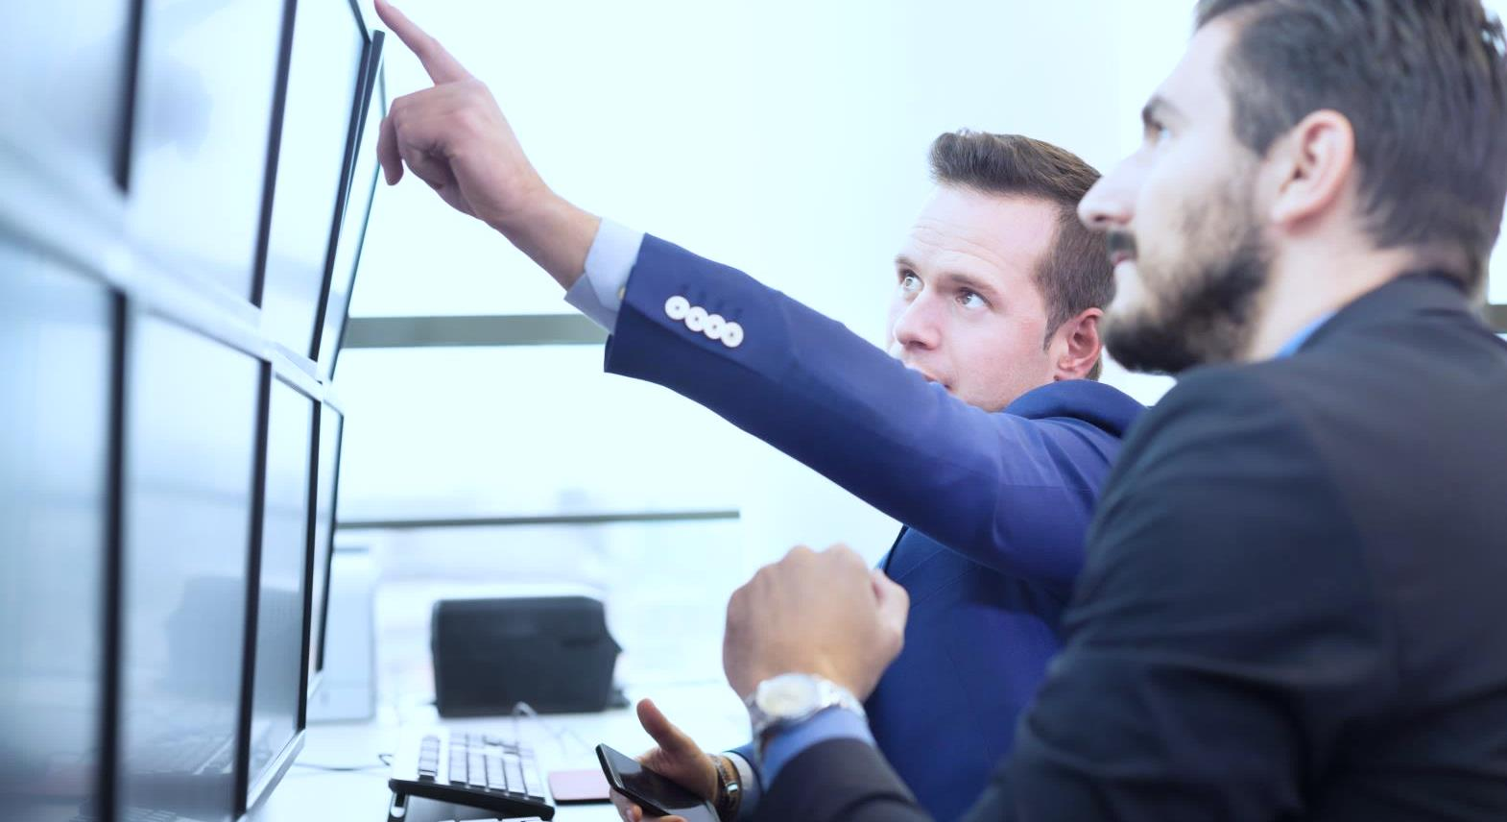
COMO NOS VE LA COMPAÑÍA

Slide 7



Como nos ve la compañía
¿Que esperan de nosotros?
Capacidades innovadoras
Currículum Vitae
Oportunidad de expansión
Fuente de Ingresos
Notes:
Capacidades: Liderazgo, Capacidad de Análisis, Iniciativa, Autocontrol.

Slide 8

RECURSOS
HUMANOS

Slide 9






Recursos Humanos
Tipos
Entrevista Presencial
Entrevista Telefónica
Entrevista On-line
Entrevista vía Mail
Entrevista dinámica en grupo
Notes:
Entrevista por competencias.

Slide 10







Recursos Humanos
Como afrontarlo
Se puntual y causa buena impresión
…Después, pregunta
Explica tu CV
Solicita feedback
Sonríe, sé amable y socializa
Espera una sorpresa
Escucha y observa…

Slide 11

MIS PRIMEROS DÍAS EN LA COMPAÑÍA

Slide 12
Mis primeros días…
¿Qué hacer?
Conoce las normas, departamentos, compañeros y responsables
Muestra interés en tu próximo proyecto, en tu meta
Integrate en el grupo, en las iniciativas de la compañía
Mejora en la madurez de tus conocimientos
Despega lo antes posible hacia el éxito

Slide 13

TRES MESES MÁS TARDE

Slide 14
Tres meses mas tarde
¿Cómo debemos ser?
Espera ser resolutivo, autónomo y resiliente
Encuentra la evolución de tu mejor trabajo
Haz más grande tu compañía, observa resultados
Colabora en otros proyectos, iniciativas y obten formación
Sigue haciendo valer lo que en su día demostraste

Slide 15
Un consejo
Margarita Álvarez
No te rindas. Es difícil, pero no te rindas.
Porque cuando te sientas en una entrevista delante de una persona, esa persona no sabe el recorrido que traes, ni lo quiere saber.
Lo que quiere saber en ese momento es si eres la persona adecuada.
Es muy importante pensar siempre que eres la mejor opción para la persona que tienes enfrente, y para ese puesto, y que serás la mejor opción que podrían contratar para esa función.
Y eso hará que tu actitud cambie de inmediato, porque…
…la actitud es el 80% de un proceso de selección.

Slide 16

GRACIAS

